Slide 1
辉
成
光
历
程
伟
大
就
201X.7
纪念中国共产党成立9X周年

Slide 2
目录
CONTENTS
01、大革命阶段
2、土地革命阶段
3、抗战阶段
4、民主革命阶段
5、新民主主义阶段
6、社会主义建设阶段
7、文化大革命阶段
8、十一届三中全会后的社会主义发展新时期
9、建设有中国特色社会主义阶段
10、改革开放和现代化建设新阶段

Slide 3
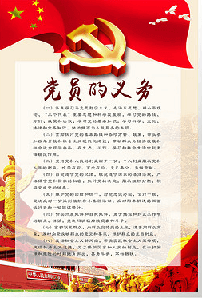
01 大革命阶段
中国共产党于1921年7月23日成立
中国共产党于1921年7月23日成立后，在反动军阀政府的残暴统治之下，只能处于秘密状态，没有公开进行活动的环境。在大革命时期，党忙于国共合作、开展工农运动和支援北伐战争，没有条件对党的诞生进行纪念。把7月1日作为中国共产党的诞辰纪念日，是毛泽东同志于1938年5月提出来的。当时，毛泽东在《论持久战》一文中提出：“今年七月一日，是中国共产党建立的十七周年纪念日”。这是中央领导同志第一次明确提出“七一”是党的诞生纪念日。
2016年7月1日，庆祝中国共产党成立95周年大会在北京人民大会堂隆重举行。

Slide 4
01 大革命阶段
中国共产党第一次全国代表大会
中国共产党第一次全国代表大会于1921年7月23日至31日在上海法租界贝勒路树德里3号（后称望志路106号，现改兴业路76号）和浙江嘉兴南湖召开。出席大会的各地代表共13人。
中国共产党第一次全国代表大会鉴于当时党员人数少、地方组织尚不健全，决定暂不成立中央委员会，先建立三人组成的中央局，并选举陈独秀任书记，张国焘为组织主任，李达为宣传主任。党的第一个中央机关由此产生。

Slide 5
02 土地革命阶段
人民革命斗争
阶级利益
军阀混战
独裁专政
1927年大革命失败后，中国共产党所领导的人民革命斗争进入最艰苦的年代。那时的国内政治局势急剧逆转，原来生机勃勃的中国南部呈现出一片腥风血雨。
蒋介石在南京建立政权后，经过一系列新军阀混战，建立起在全国范围内的统治。这个政权对外实行反苏、亲帝的政策，对内竭力维护官僚买办资产阶级和封建地主阶级的利益，
限制和压制民族资本主义的发展，残酷地镇压、屠杀共产党人和革命群众。因此，同北洋军阀一样，它仍然是一个代表大地主大资产阶级利益的独裁专制政权。

Slide 6
02 土地革命阶段
革命已进入低潮
这时的党内思想异常混乱，一些同志和不坚定分子离开党的队伍，党员数量急剧减少到1万多人。与此同时，工农运动走向低沉，相当多的中间人士同共产党拉开了距离。中国革命已进入低潮。
南昌起义打响武装反抗国民党反动派的第一枪
在严峻的生死考验面前，在革命前途仿佛已变得十分黯淡的时刻，中国共产党和中国人民并没有被吓倒、被征服、被杀绝。他们从地下爬起来，揩干净身上的血迹，掩埋好同伴的尸首，又继续战斗了。南昌起义打响武装反抗国民党反动派的第一枪。

Slide 7
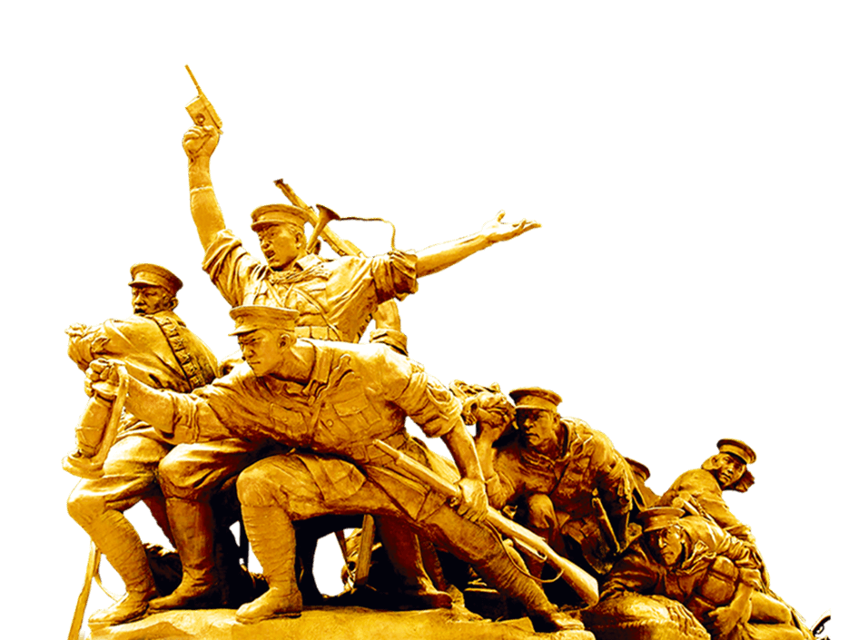
03 抗战阶段
卢沟桥事变爆发
卢沟桥事变爆发日本侵略军发动了全面侵华战争。1937年7月8日，中共中央通电全国，号召国共合作和全民族团结，建立民族统一战线，抵抗日本的侵略。在中国共产党的推动下，以国共合作为基础的抗日民族统一战线正式形成
抗日民主根据地
在八年抗战中，中国共产党坚持了抗日民族统一战线中的独立自主原则和依靠广大人民群众的全面抗战路线，实行了持久战的战略方针，开辟了广阔的敌后战场，建立了敌后抗日民主根据地，先后打退了国民党顽固派发动的三次反共高潮。

Slide 8
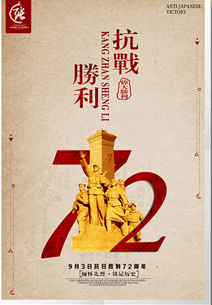
03 抗战阶段
抗日战争取得了伟大胜利
党领导下的八路军、新四军等人民抗日武装，开展了艰苦卓绝的敌后抗日游击战争，进行了著名的平型关战役和百团大战等数万次对敌作战。在抗日民族统一战线的旗帜下，中国共产党成为反抗日本帝国主义侵略的中流砥柱，党所领导的人民革命力量在抗日战争中得到了空前壮大。1945年8月，日本帝国主义宣布无条件投降，中国人民的抗日战争取得了伟大胜利。

Slide 9
04 明主革命阶段
明主革命阶段
抗战胜利后，中国人民迫切需要一个和平安定的环境，休养生息，重建家园。中国共产党从人民的这一根本愿望出发，主张团结一切爱国民主力量，把中国建设成为独立、自由、民主、统一、富强的新国家。
这是一个光明的前途。与此相反，国民党统治集团则企图依靠美国政府的支持，在中国继续维持国民党独裁的统治，于1946年6月，发动了旨在消灭人民革命力量的全面内战。这是一个使中国继续处于半殖民地半封建社会的黑暗的前途。为了争取中国走向光明的前途，中国共产党领导广大人民经过3年多的人民解放战争
先后粉碎了国民党军队的全面进攻和重点进攻，进行了规模空前的辽沈战役、淮海战役、平津战役和渡江战役等，消灭了国民党几百万军队，推翻了国民党反动统治，解放了除台湾等岛屿外的全国领土。中国革命由此进入一个两种命运、两个前途决战的新时期——全国解放战争时期。

Slide 10
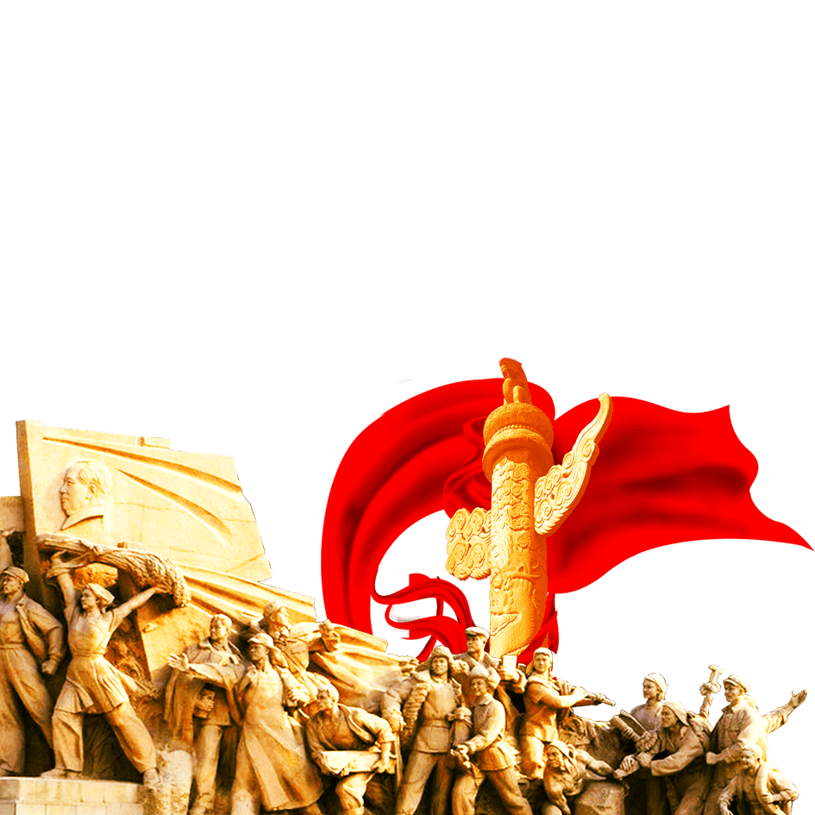
04 明主革命阶段
全国解放战争
为了争取中国走向光明的前途，中国共产党领导广大人民经过3年多的人民解放战争，先后粉碎了国民党军队的全面进攻和重点进攻，进行了规模空前的辽沈战役、淮海战役、平津战役和渡江战役等，消灭了国民党几百万军队，推翻了国民党反动统治，解放了除台湾等岛屿外的全国领土。中国革命由此进入一个两种命运、两个前途决战的新时期——全国解放战争时期。

Slide 11
05 新民主主义阶段
中华人民共和国成立
从1949年10月中华人民共和国成立到1956年基本完成社会主义改造，在中国共产党的领导下，我国相继实现了从半殖民地半封建社会到民族独立、人民当家做主的新社会，从新民主主义到社会主义的两个历史性转变。

Slide 12
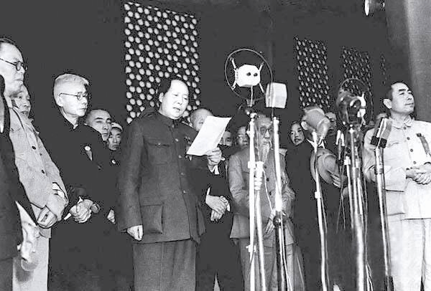
05 新民主主义阶段
新民主主义阶段
新中国成立后的头三年，党领导全国各族人民，一方面肃清国民党反动派在大陆的残余武装力量，剿匪反霸，镇压反革命，召开地方各级人民代表大会会议，建立各级人民政权，健全人民民主专政的国家制度。
另一方面，接受帝国主义在华资产，没收官僚资本企业归国家所有，完成新解放区的土地制度改革，发展新民主主义经济。
在胜利完成繁重的社会改革任务和进行抗美援朝战争的同时，到1952年底，全国工农业生产达到历史最高水平，全面恢复了遭到严重破坏的国民经济，为发展有计划的经济建设和社会主义改造准备了条件。

Slide 13
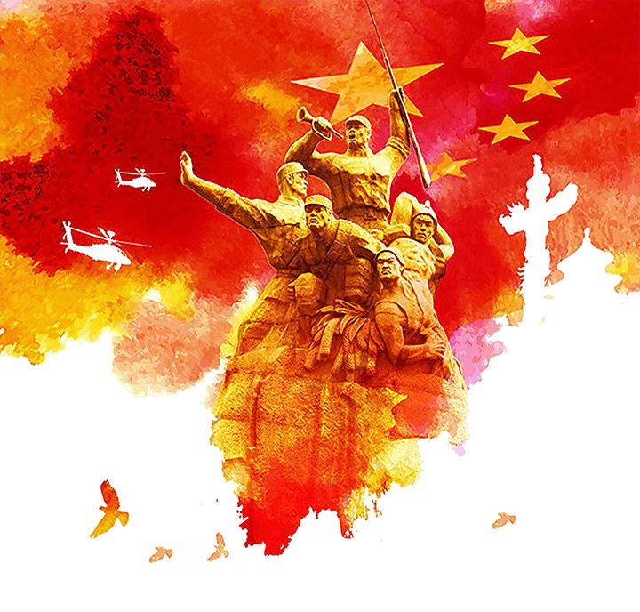
05 新民主主义阶段
新民主主义革命的胜利
新民主主义革命的胜利，社会主义基本制度的建立，为当代中国一切发展进步奠定了根本政治前提和制度基础。
1956年这一年，以基本完成对生产资料私有制的社会主义改造，建立起社会主义基本制度进入社会主义社会，并开始探索中国自己的建设社会主义道路而载入党的史册。社会主义工业化已取得巨大成就，，社会主义基本制度在中国已经建立起来没，但是中国的生产力发展水平还很落后。社会主义的政治、经济和文化应该怎样建设和发展，这是党所面临的全新课题。全党上下精神振奋，急切地想做出一番新的伟大事业。

Slide 14
06 社会主义建设阶段
全党不仅没有经验，而且还缺乏足够的思想准备，因而也不可能有一套完整的理论。
缺乏经验
苏联经验不适合中国
苏联成功的经验也不都适合中国的情况，学习苏联终究不能代替对自己道路的探索。
1956年召开的中国共产党第八次全国代表大会，标志着这一探索取得初步成果。
取得初步成果
初步建设其进行现代化建设所必需的物质技术基础，培养了经济文化建设等方面的骨干力量，积累了党领导社会主义建设的重要经验。
积累了经验

Slide 15
06 社会主义建设阶段
社会主义道路的探索是艰辛曲折
国民经济的调整任务顺利完成
党对中国自己的建设社会主义道路的探索是艰辛曲折的。后来的历史表明，党对什么事社会主义以及怎样建设社会主义的认识，虽然取得了初步的理论成果，但是并没有完全搞清楚；对中国这样一个幅员辽阔、人口众多、经济文化落后、地区发展很不平衡的大国建设社会主义的艰巨性和复杂性估计不足，在发展的道路上未能避免大的曲折。
觉察失误后，当作了纠正“左倾”错误的努力，并对国民经济实行全面调整。错误虽未得到彻底纠正，在政治和思想文化方面还有发展，但在当时尚未达到支配全局的程度，因此，国民经济的调整任务顺利完成。1964年12月31日-1965年1月4日，第三届全国人民代表大会第一次会议在北京举行，周恩来在会上宣布：我国国民经济将进入一个新的发展时期，要努力把我国逐步建设成为一个具有现代农业、现代工业、现代国防和现代科学技术的社会主义强国。这个宏伟蓝图由于“文化大革命”的发生而没有能够按计划付诸实施。

Slide 16
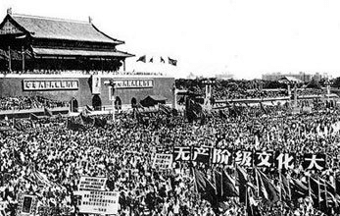
07 文化大革命阶段
文化大革命
这场由文化领域批判开始的“文化大革命”，随后又被称作“政治大革命”。实际上，它根本不是任何意义上的革命或社会进步，而只是一场由领导者错误发动，被反革命集团利用，给党、国家和各族人民带来严重灾难的内乱，使党、国家和人民遭到新中国成立以来最严重的挫折和损失，使全国人民艰苦创建的社会主义事业遭到前所未有的浩劫。社会主义中国偏离了正确的发展方向，同世界经济和科学技术发展的时代潮流相脱节，拉大了同一些国家在经济社会发展方面的差距。

Slide 17
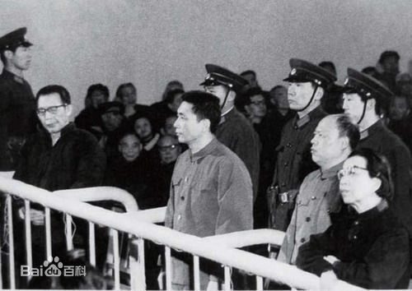
07 文化大革命阶段
文化大革命
我国国民经济虽然遭到巨大损失，但仍然取得了进展，尖端科学技术也有新的发展。在国家动乱的情况下，人民解放军仍然英勇地保卫着祖国的安全。我国的对外工作也打开了新的局面。当然，这一切决不是“文化大革命”的成果。如果没有“文化大革命”，我们的事业会取得大得多的成就。
在“文化大革命”中，尽管我们遭到林彪、江青两个反革命集团的破坏，但终于依靠自己的力量战胜了他们。党、人民政权、人民军队和整个社会的性质都没有改变。历史表明，我们的人民是伟大的人民，我们的党和社会主义制度具有伟大而顽强的生命力。

Slide 18
08 十一届三中全会后的社会主义发展新时期
十一届三中全会召开
各级领导得到加强
从1976年10月粉碎“四人帮”到1978年底党的十一届三中全会召开，是党和国家逐步扭转“文化大革命”造成的混乱局面，实现历史性转折，开辟社会主义事业发展新时期的重要阶段。
党和政府的各级领导得到加强，优良的传统作风逐步得到恢复。干部队伍的革命化、年轻化、知识化、专业化迈出重要步伐，领导职务实际上存在的终身制开始改变。
进行拨乱反正
历史大转折正在平稳地实现
在这两年多的时间里，各级党组织按照党中央的部署，积极开展了揭发批判“四人帮”的斗争，清查他们的帮派体系，对“文化大革命”造成的混乱进行拨乱反正，推动经济建设和各项建设事业逐步走上正轨，取得很大的成绩，国家重新呈现勃勃生机。
农民和知识分子的关系得到很大改善，人民军队的革命化、现代化、正规化建设得到加强。这一切表明，党和国家终于从困境中摆脱出来，开辟建设有中国特色社会主义新道路的历史大转折正在平稳地实现。

Slide 19
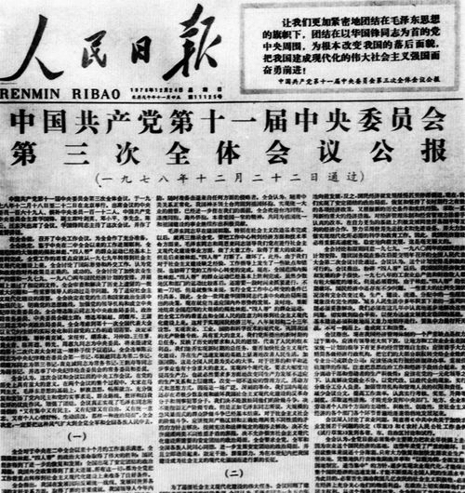
08 十一届三中全会后的社会主义发展新时期
世界出现多极化趋势
一方面，世界出现多极化趋势，西方国家加紧了对原社会主义国家的争夺和渗透，一些发展中国家抓住经济全球化进程加快的时机呈现强劲发展势头，我国尽管挫败了西方国家的“制裁”，但面临的严峻挑战仍然存在。
对社会主义前途缺乏信心
另一方面，这种复杂的形势使相当一部分干部和群众的思想发生困惑。一些人对社会主义前途缺乏信心，一些人对改革开放提出了姓“社”还是姓“资”的疑问，对党的基本路线产生了动摇。

Slide 20
09 建设有中国特色社会主义阶段
中国特色社会主义阶段
改革开放胆子要大一些，敢于试验
当前要抓住时机，发展自己，关键是发展经济，发展才是硬道理。
是否有利于发展社会主义社会的生产力，
是否有利于增强社会主义国家的综合国力，
是否有利于提高人民的生活水平。

Slide 21
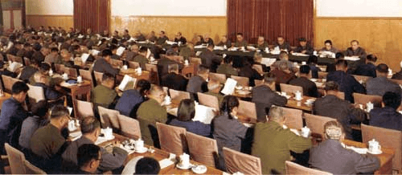
09 建设有中国特色社会主义阶段
“十五大”确立邓小平理论为党的指导思想
“三个代表”的思想
党中央迅速将邓小平的南方谈话传达到全党，“十五大”确立邓小平理论为党的指导思想，在修改的《中国共产党章程》中明确规定中国共产党以马克思列宁主义、毛泽东思想、邓小平理论作为自己的行动指南。
对国内外形势和党肩负的历史任务、党的自身建设实际的清醒认识和准确把握，只要我们党始终成为中国先进社会生产力的发展要求、中国先进文化的前进方向、中国最广大人民的根本利益的忠实代表，我们党就能永远立于不败之地。

Slide 22
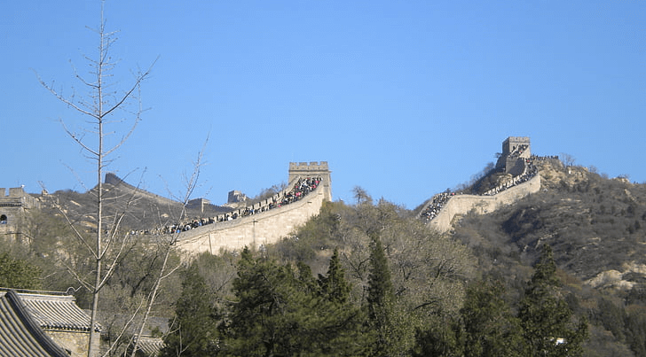
09 建设有中国特色社会主义阶段
经过全党和全国各族人民十多年的共同努力，我国的社会主义建设事业取得了举世瞩目的伟大成就，综合国力得到加强，人民生活总体上达到小康水平。
这期间，我国克服了诸多困难和天灾，面对申奥失利的结局，我们“坚定不移走向世界”，实现了百年奥运梦想；面对1998年特大洪水、2003年非典肆虐、2008年汶川地震，2010年玉树地震和舟曲特大泥石流，我们众志成城，实现着自我预言：“我们中华民族有同自己的敌人血战到底的气概，有在自力更生的基础上光复旧物的决心，有自立于世界民族之林的能力。”

Slide 23
10 改革开放和现代化建设新阶段
中国共产党的光荣使命。
进入二十一世纪，在和平与发展成为时代主题的当今世界，科技进步日新月异，经济全球化进程加快发展，世界格局多极化趋势不可逆转，以综合国力为基础的竞争日趋激烈。
继续推进社会主义现代化建设，完成祖国统一大业，维护世界和平与促进共同发展，是党在新世纪的三大任务。抓住机遇，加快发展，实现中华民族的伟大复兴，是历史赋予中国共产党的光荣使命。

Slide 24
10 改革开放和现代化建设新阶段
只有共产党才能领导人民取得民族独立、人民解放和社会主义的胜利，才能开创建设有中国特色社会主义的道路，实现民族振兴、国家富强和人民幸福。
中国共产党是用马克思列宁主义、毛泽东思想和邓小平理论武装起来的，富有革命创造精神的党；是密切联系群众，为中国各族人民的根本利益不断奋斗并作出最大牺牲的党；是坚持真理、修正错误，经得起胜利和挫折、高潮和低潮、顺境和逆境的考验，任何敌人和困难都压不倒、摧不垮的党；是与时俱进，站在时代前列，代表先进社会生产力发展要求、先进文化前进方向和最广大人民的根本利益，为中华民族的伟大复兴不懈奋斗的党。历经磨难，斗志弥坚，千锤百炼，更加坚强。中国共产党不愧是伟大、光荣、正确的党!在中国，只有共产党才能领导人民取得民族独立、人民解放和社会主义的胜利，才能开创建设有中国特色社会主义的道路，实现民族振兴、国家富强和人民幸福。

Slide 25
感谢观看！
201X.7
纪念中国共产党成立9X周年

